Slide 1
KPU Script
Programing Project
openAPI를 이용한
프로젝트 만들기
여행자를 위한 정보 어플
학번 : 2013182034
2013182007
이름 : 이용선
김동현

Slide 2
목차
Naver Map
GUI

Slide 3
Naver map
X, Y (위도,경도)
주소
지도

Slide 4
Gui
Qt Designer
PyQt5

Slide 5
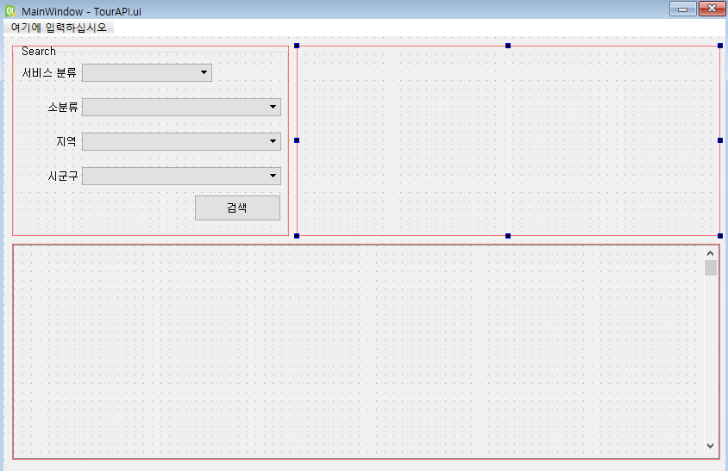
Gui
Serach Tool Window
Naver WebView Window
Serach Result Window

Slide 6
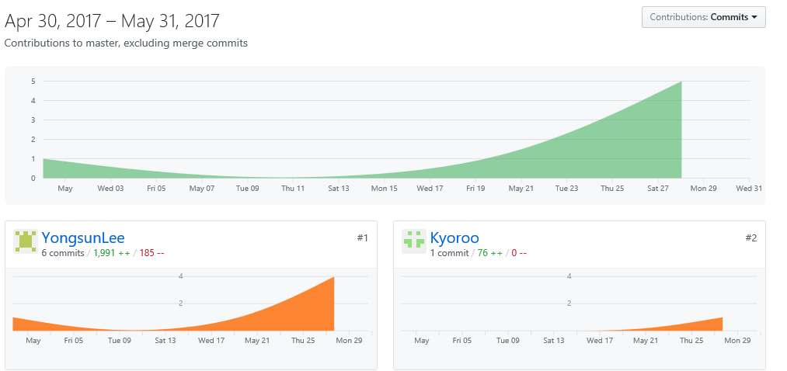
GiT-HUB

Slide 7
중간 기능 시연

